Slide 1

第五章 设备管理
5.1 I/O系统
5.2 I/O控制方式
5.3 缓冲管理
5.4 I/O软件
5.5 设备分配
5.6 磁盘存储器管理

Slide 2
教学目的与要求
了解I/O系统的硬件组成和控制方式。
掌握缓冲技术、SPOOLing技术。
理解设备驱动程序和I/O中断处理程序。
掌握磁盘存储器的管理。
教学重点：缓冲技术、SPOOLing技术和磁盘存储器的管理
教学难点：缓冲技术，磁盘调度

Slide 3
引言
设备管理的基本任务：
  完成用户提出的I/O请求
  提高I/O速率
  提高I/O设备的利用率
  为用户提供一个友好的透明接口

Slide 4
引言
设备管理的主要功能：
  缓冲区管理
  设备分配
  设备处理
  虚拟设备及实现设备独立性

Slide 5
5.1 I/O系统
--用于实现数据输入、输出及数据存储的系统
5.1.1 I/O设备
1、类型
  （1）按速度分：
    低：键盘
    中：打印机
    高：磁盘。
  （2）按信息交换单位分：
    块：磁盘,可定位
    字符：打印机、串口

Slide 6
5.1 I/O系统
5.1.1 I/O设备
1、类型
  （3）按设备的共享属性分：
    独占：如临界资源
    共享：磁盘
    虚拟：如本身因有属性为独占，但通过虚拟技术将其变换为几个逻辑设备。

Slide 7
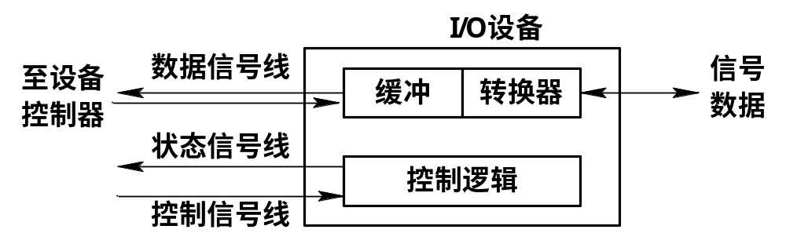
2、设备与控制器之间的接口
CPU―――控制器―――设备
三种信号：
  （1）数据信号：双向，有缓存
  （2）控制信号：控制器发给设备；要求其完成相关操作
  （3）状态信号：传送指示设备当前状态的信号；
图 5-1 设备与控制器间的接口

Slide 8
5.1.2 设备控制器
1、功能：接收CPU命令，控制I/O设备工作，解放CPU.
  1）接收和识别命令。
    应有相应的Register来存放命令（“命令寄存器”）
  2）数据交换
    CPU——控制器的数据寄存器——设备
  3)设备状态的了解和报告
    设备控制器中应用“状态寄存器”
  4)地址识别
    CPU通过“地址”与设备通信，设备控制器应能识别它所控制的设备地址以及其各寄存器的地址。

Slide 9
5.1.2 设备控制器
1、功能：接收CPU命令，控制I/O设备工作，解放CPU，
  5)数据缓冲
  6)差错控制
2、组成（图5.2）
  各类寄存器：数据、控制、状态
  信号线：数据线(独立寻址、内存寻址)、地址线、控制线
  I/O逻辑：在其控制下完成与CPU、设备的通信。

Slide 10
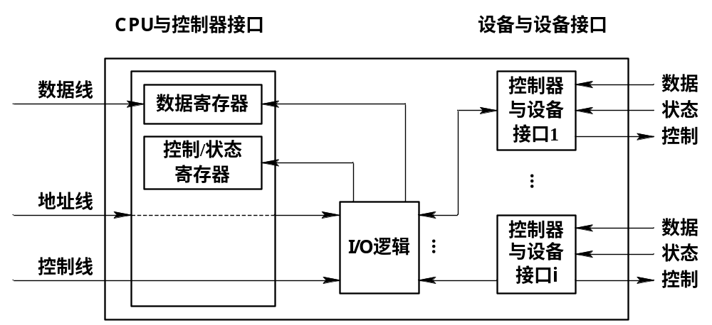

图 5-2 设备控制器的组成

Slide 11
5.1.3 I/O通道
1、引入
  通道
  一种特殊的执行I/O指令的处理机，与CPU共享内存，可以有自己的总线。
  引入目的
  解脱CPU对I/O的组织、管理。
  CPU只需发送I/O命令给通道，通道通过调用内存中的相应通道程序完成任务。

Slide 12
5.1.3 I/O通道
2、类型
  1.字节多路通道：（图5-3）
    各子通道以时间片轮转方式共享通道，适用于低、中速设备。
  2.数组选择通道：
    无子通道，仅一主通道，某时间由某设备独占，适于高速设备。
    但通道未共享，利用率低。
  3.数组多路通道：
    综合了前面2种通道类型的优点。

Slide 13
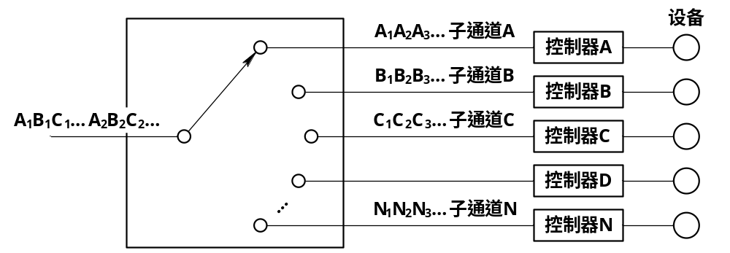
图 5-3 字节多路通道的工作原理

Slide 14
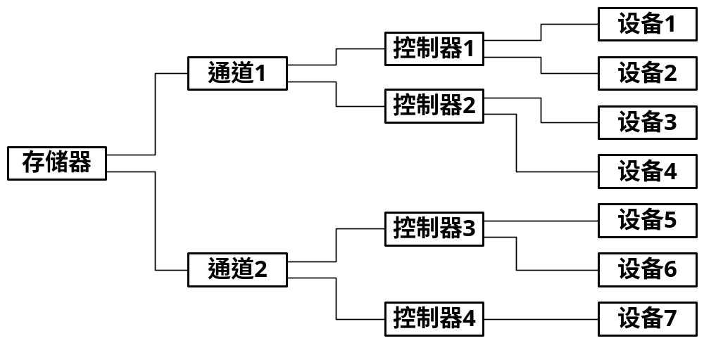
5.1.3 I/O通道
3、通道“瓶颈”问题：
图 5-4 单通路I/O系统

Slide 15
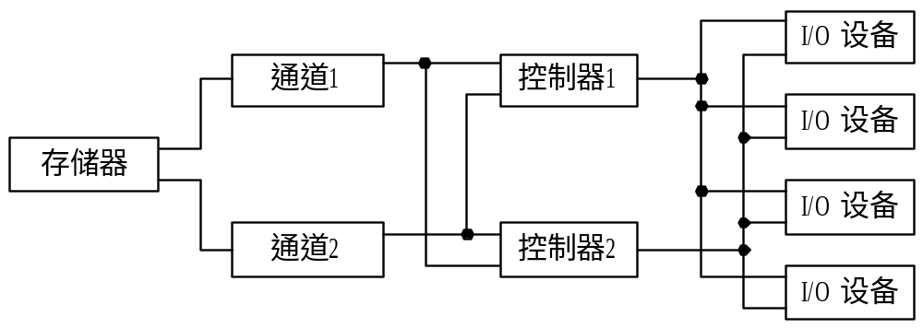
  解决瓶颈：采用复联的多通路方式
图 5-5 多通路I/O系统

Slide 16
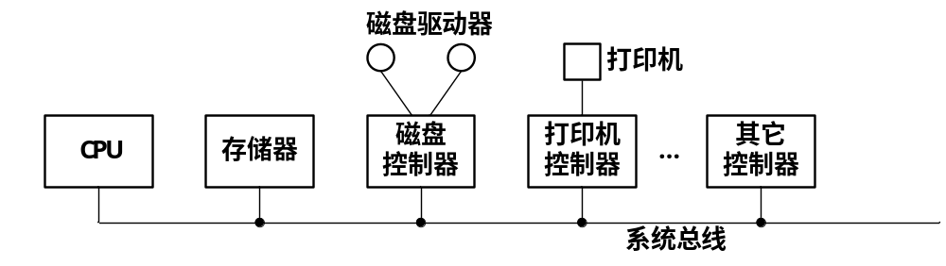
5.1.4 总线系统
1、微机I/O系统
设备控制器：与设备是一对多的关系，系统是通过它与设备通信
系统―――设备控制器――― 设备
缺点：总线瓶颈，CPU瓶颈。

Slide 17
5.1.4 总线系统
2、主机I/O系统（四级结构）
  计算机――I/O通道――I/O控制器――设备
  I/O通道相当于对总线的扩展，即多总线方式，且通道有一定的智能性，能与CPU并行，解决其负担。
3、常见的总线
  ISA
  EISA
  LocalBUS
    VESA
    PCI

Slide 18
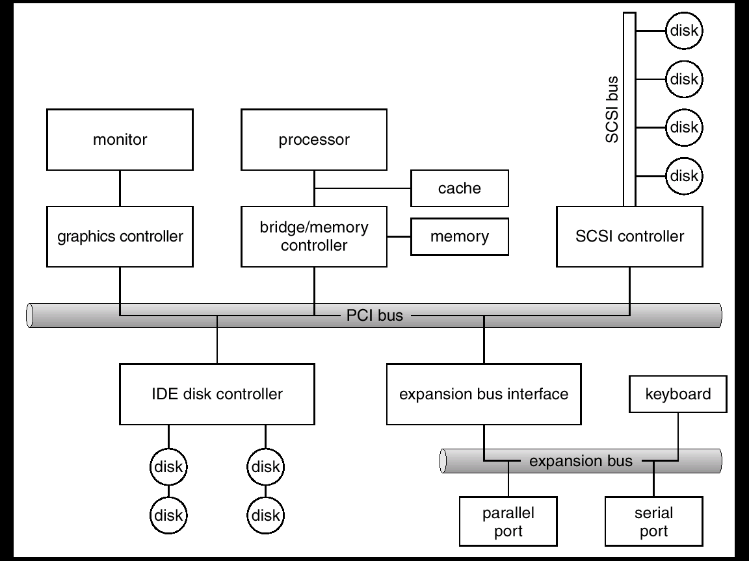
A Typical PC Bus Structure

Slide 19
5.2 I/O控制方式
四个阶段：
  程序I/O—中断I/O—DMA控制—通道控制。
  趋势：提高并行度。

Slide 20
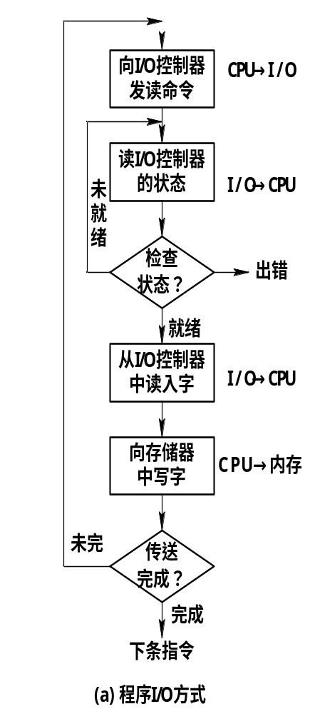
5.2.1 程序I/O（忙—等待方式）
  查询方式：CPU需花代价不断查询I/O状态（图5-7a）
  CPU资源浪费极大。
  例：99.9ms+0.1ms=100ms 在5.2.1中99.9在忙等

Slide 21
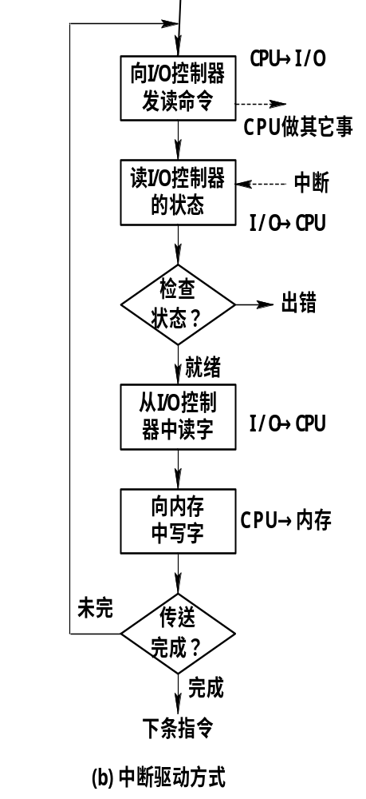
5.2.2 中断I/O
向I/O发命令—返回—执行其它任务。
I/O中断产生—CPU转相应中断处理程序。
如：读数据，读完后以中断方式通知CPU，CPU完成数据从I/O—内存

Slide 22
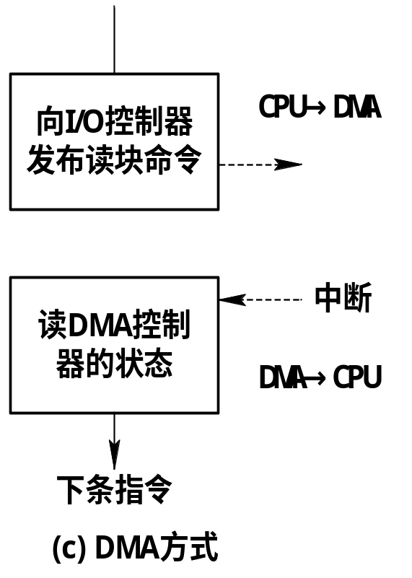
5.2.3 DMA方式—用于块设备中
1、引入
  中断I/O，CPU“字节”干预一次，即每“字节”传送产生一次中断。
  DMA：由DMA控制器直接控制总线传递数据块。DMA控制器完成从I/O——内存。
  图5.7c
2、组成
  一组寄存器+控制逻辑。图5.8
  CR（命令/状态）; DR（数据）; MAR（内存地址）; DC（计数）

Slide 23
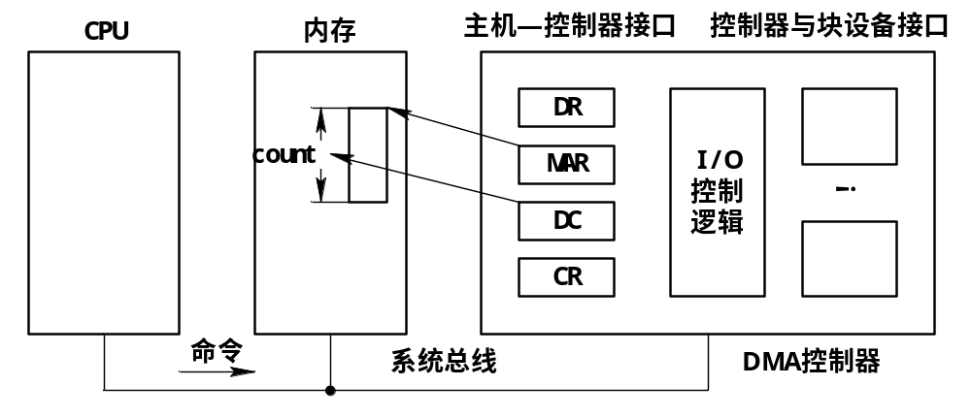
图 5-8 DMA控制器的组成

Slide 24
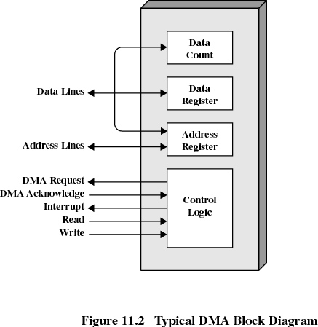
Direct Memory Access

Slide 25
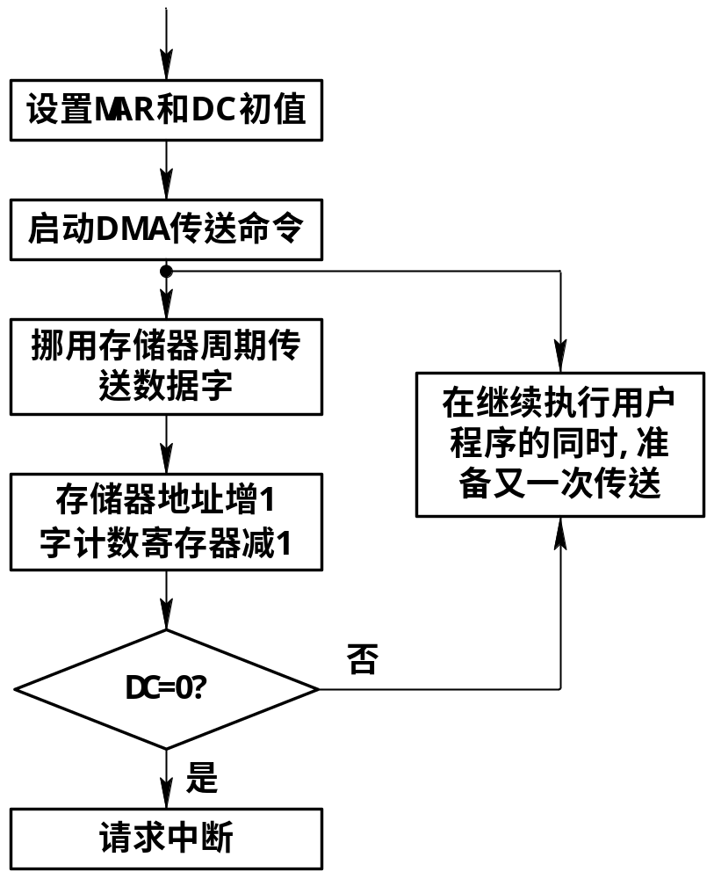
3、DMA工作过程
图 5-9 DMA方式的工作流程

Slide 26
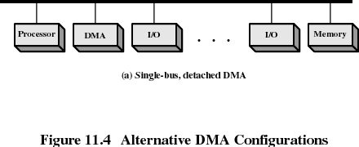
DMA

Slide 27
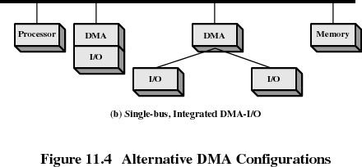
DMA

Slide 28
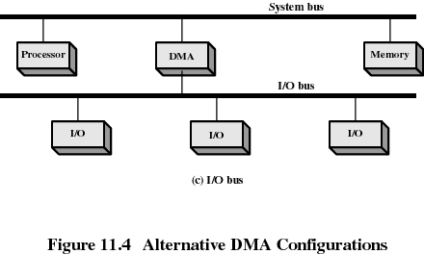
DMA

Slide 29
5.2.4 I/O通道控制方式
DMA方式：对需多离散块的读取仍需要多次中断。
通道方式：CPU只需给出
  （1）通道程序首址。
  （2）要访问I/O设备
  后，通道程序就可完成一组块操作
操作 | P | Record | 计数 | 内存地址
Write | 0 | 0 | 80 | 813
Write | 0 | 0 | 140 | 1034
Write | 0 | 1 | 60 | 5830
Write | 0 | 1 | 300 | 2000
Write | 0 | 0 | 250 | 1850
Write | 1 | 1 | 250 | 720

Slide 30
5.3 缓冲管理
5.3.1 缓冲的引入
缓和CPU与I/O设备间速度不匹配的矛盾。
(2) 减少对CPU的中断频率， 放宽对CPU中断响应时间的限制。
(3) 提高CPU和I/O设备之间的并行性。

Slide 31
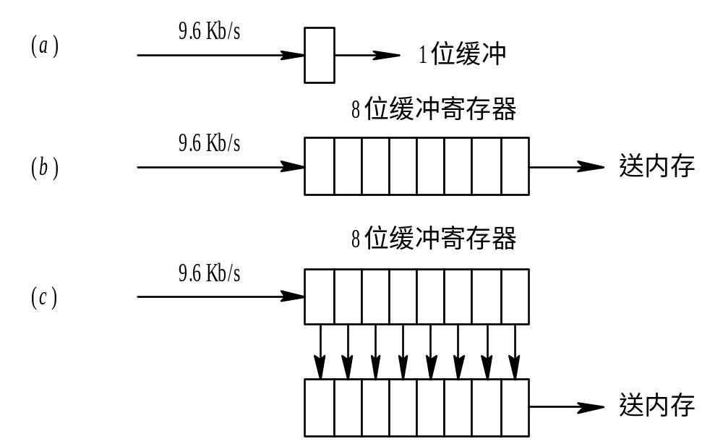
图 5-10 利用缓冲寄存器实现缓冲

Slide 32
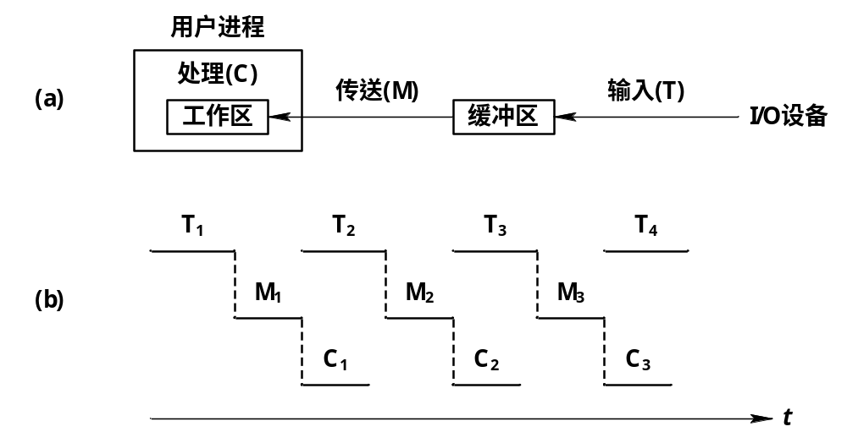
5.3.2 单缓冲和双缓冲
Max（C,T）＋M
1. 单缓冲(Single Buffer)
图 5-11 单缓冲工作示意图

Slide 33
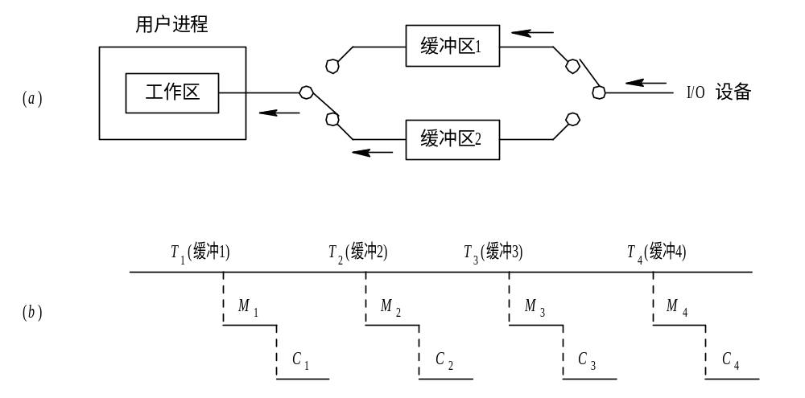
2. 双缓冲(Double Buffer)
Max（C,T）
图 5-12 双缓冲工作示意图

Slide 34
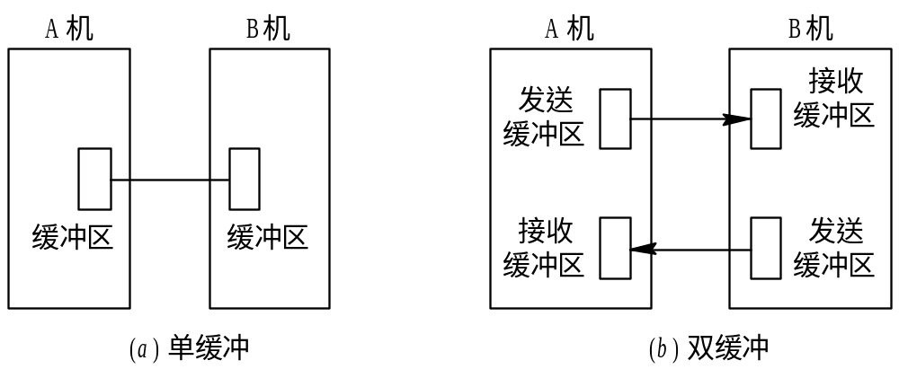
图 5-13 双机通信时缓冲区的设置

Slide 35
例：
假设T是从磁盘输入一块数据的时间，C是CPU对一块数据进行处理的时间，而M是将一块数据从缓冲区传送到用户区的时间。当用户进程按顺序访问的方式处理大量的数据时，请问在单缓冲和双缓冲的情况下，系统对一块数据的处理时间分别是多少？

Slide 36
答：
从单缓冲的工作示意图和时序图可以看出：数据有I/O控制器到缓冲区和数据由缓冲区到工作区，必须串行操作；同样，数据从缓冲区到工作区和CPU从工作区取出数据进行处理，也需串行进行。但由于在顺序访问时可采用预先读的方式，即CPU在处理一块数据时，可从磁盘输入下一块数据。因此，系统对一块数据处理的时间为Max（C，T）+M。
而双缓冲，数据由I/O控制器到双缓冲，以及数据由双缓冲到工作区，可以并行工作，因此系统对一块数据处理的时间为Max（T，M+C）。如果T>C，由于 M<<T，则此时系统对一块数据处理的时间约为Max（T ，C），即T。

Slide 37
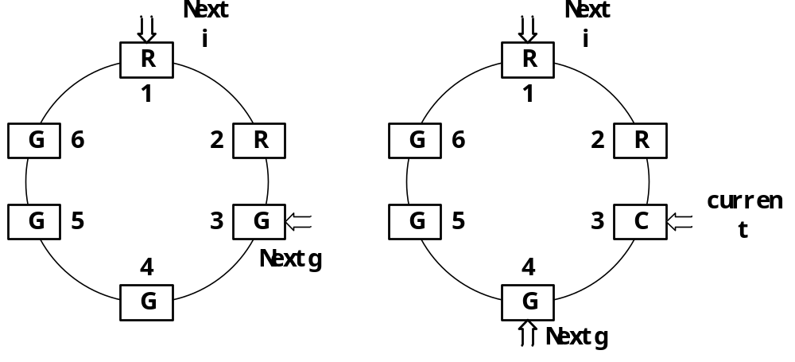
5.3.3 循环缓冲
1. 循环缓冲的组成
图 5-14 循环缓冲

Slide 38
2. 循环缓冲区的使用
Getbuf过程。
(2) Releasebuf过程。
3. 进程同步
Nexti指针追赶上Nextg指针。
(2) Nextg指针追赶上Nexti指针。

Slide 39
5.3.4 缓冲池(Buffer Pool)
1. 缓冲池的组成
公用缓冲池，含有以下三种类型的缓冲区：
① 空(闲)缓冲区；
② 装满输入数据的缓冲区；
③ 装满输出数据的缓冲区。

Slide 40
缓冲区的首部
设备号
数据块号
缓冲器号（number）
互斥标识位
连接指针

Slide 41
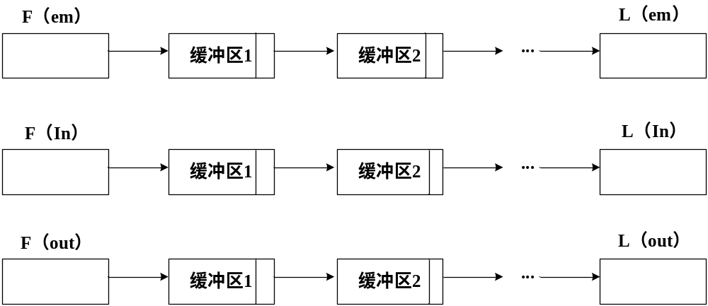
缓冲区队列
为了管理上的方便，可将相同类型的缓冲区链成一个队列，于是可形成以下三个队列：
(1) 空缓冲队列emq。
(2) 输入队列inq。
(3) 输出队列outq。

Slide 42
2. Getbuf过程和Putbuf过程
Procedure Getbuf(type)
begin
Wait(RS(type));
Wait(MS(type));
B(number)∶=Takebuf(type);
Signal(MS(type));
end
Procedure Putbuf(type, number)
begin
Wait(MS(type));
Addbuf(type, number);
Signal(MS(type));
Signal(RS(type));
end

Slide 43
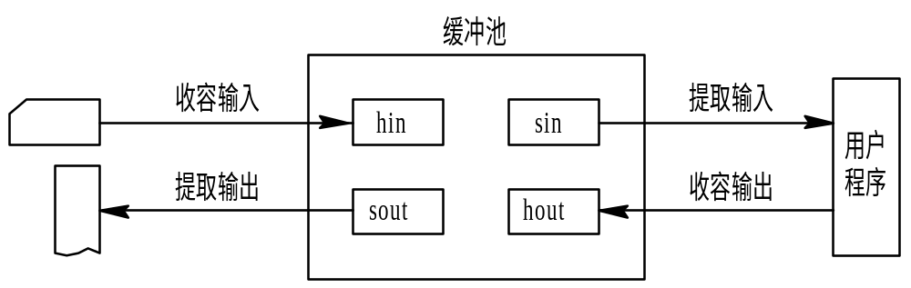
3. 缓冲区的工作方式
图 5-15 缓冲区的工作方式

Slide 44
5.4 I/O软件
总体设计目标：高效率和通用性
5.4.1 I/O软件的设计目标和原则
1）与具体设备无关
2）统一命名
3）对错误的处理
4）缓冲技术
5）设备的分配和释放
6）I/O控制方式

Slide 45
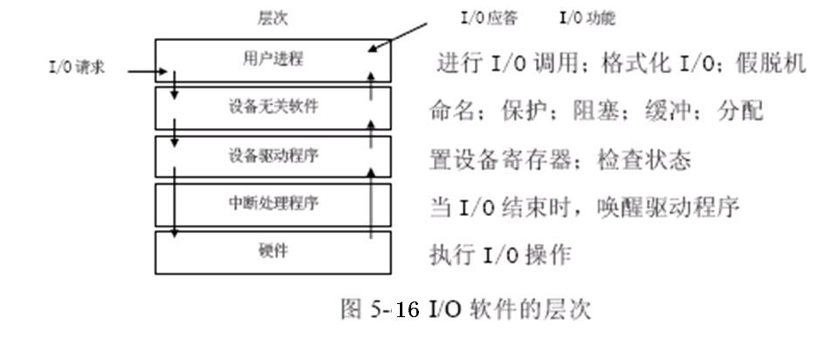
I/O系统的层次和功能

Slide 46
5.4.2 中断处理程序
流程
  设备启动－>I/O完成－>发送中断－>CPU调用中断处理过程
中断处理过程
  唤醒被阻塞的驱动程序进程
  保护被中断进程CPU环境
  转入相应的设备处理程序
  中断处理(特性)
  恢复被中断进程的现场

Slide 47
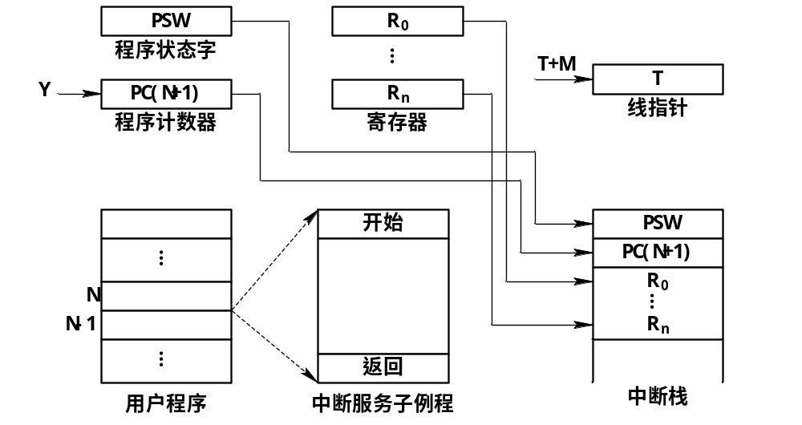
图 5-17 中断现场保护示意图

Slide 48
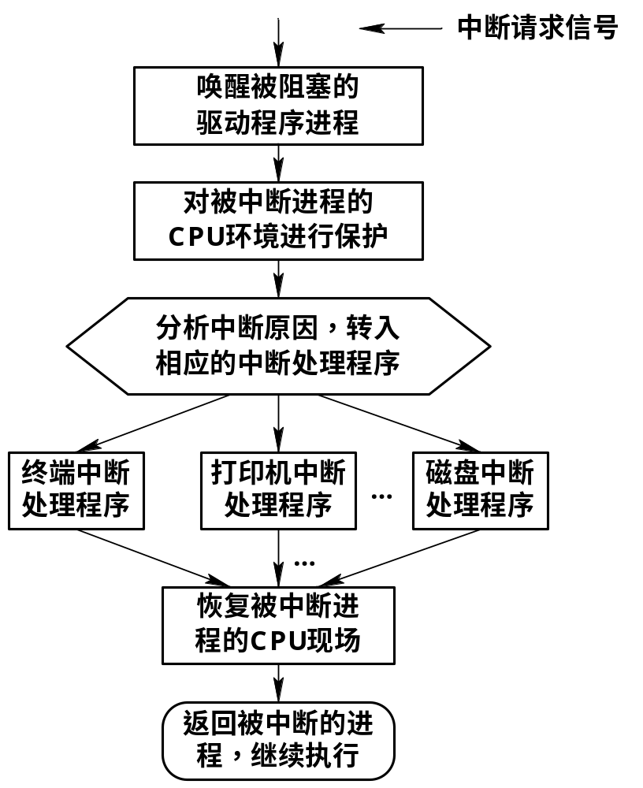
图 5-18 中断处理流程

Slide 49
5.4.3 设备驱动程序
设备处理程序即是设备驱动程序。
设备驱动程序的功能和特点
设备驱动程序的处理过程

Slide 50
5.4.3 设备驱动程序
1.功能：
  接收进程的I/O命令
  检查I/O命令合法性、检查设备状态、设置设备工作方式
  驱动I/O操作
  响应设备中断
  构成通道程序

Slide 51
2. 设备处理方式
为每一类设备设置一个进程，专门用于执行这类设备的I/O操作 .
(2) 在整个系统中设置一个I/O进程，专门用于执行系统中所有各类设备的I/O操作。
(3) 不设置专门的设备处理进程，而只为各类设备设置相应的设备处理程序(模块)， 供用户进程或系统进程调用。

Slide 52
5.4.3设备驱动程序
3.特点：
  设备驱动程序主要是指在请求I/O的进程与设备控制器之间的一个通信和转换程序
  和I/O控制方式、硬件紧密相关
  各个设备有自己的设备驱动

Slide 53
4 设备驱动程序处理过程
包括
  启动过程
  中断处理过程
启动过程
  将抽象要求转化为具体要求
  检查I/O请求合法性
  读出和检查设备状态
  传送必要的参数
  设置工作方式
  启动I/O设备

Slide 54
5.4.4 设备独立性软件
1、概念：
  即设备无关性，指应用程序独立于具体使用的物理设备。
  逻辑设备
  物理设备
  逻辑设备表（LUT）：
  分配流程：进程给出逻辑名——通过LUT得到物理设备及其driver入口。
逻辑设备 | 物理设备 | Driver入口

Slide 55
5.4.4 设备独立性
  优点：
  1）设备分配更灵活；
    逻辑设备和物理设备间可以是多—多的映射关系。提高了物理设备的共享性，以及使用的灵活性。如：
      某逻辑名可对应这一类设备，提高均衡性与容错性。
      几个逻辑名可对应某一个设备，提高共享性。
  2）易于实现I/O重定向。
    不变程序，只需改变LUT表的映射关系。

Slide 56
5.4.4 设备独立性
2、设备独立性软件
  执行所有设备的公有操作
    分配回收
    名字映射
    保护
    缓冲
    差错控制
  向用户层软件提供统一接口
    read、write

Slide 57
5.4.4 设备独立性
3.名字映射
    LUT的生成
      在用户进程第一次请求设备时完成映射并在LUT中生成相应项
    LUT的配置
      （1）整个系统一张LUT表：
        要求：逻辑名不重复，（一般用于单用户系统）
      （2）每个用户一张LUT表。
        可重名/可限制用户对某些设备的使用。
逻辑设备 | 物理设备 | Driver入口

Slide 58
5.4.5 用户层的I/O软件
大部分的I/O软件在操作系统中
小部分在用户层，如用户程序链接在一起的库函数
用户层软件通过系统调用取得OS的服务

Slide 59
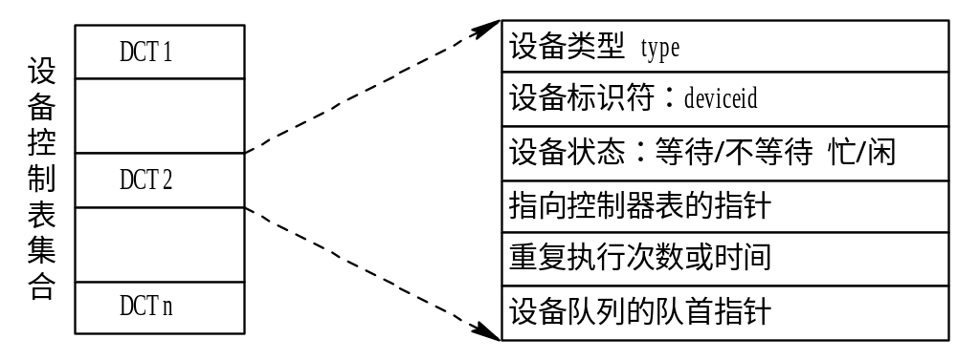
5.5 设 备 分 配
5.5.1 设备分配中的数据结构
1. 设备控制表DCT
图 5-16 设备控制表

Slide 60
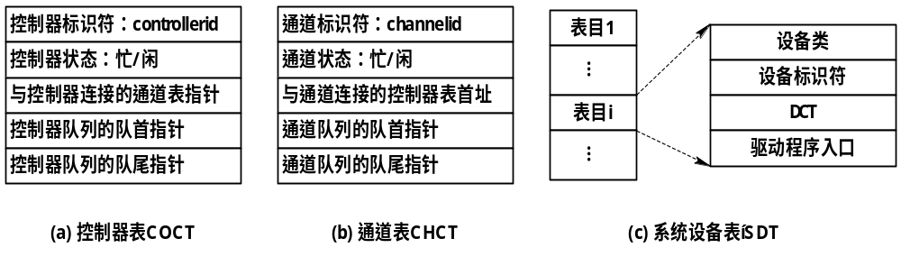
2. 控制器控制表、 通道控制表和系统设备表
图 5-17 COCT、 CHCT和SDT表

Slide 61
5.5.2 设备分配时应考虑的因素
1. 设备的固有属性
独享设备。
(2) 共享设备。
(3) 虚拟设备。

Slide 62
2. 设备分配算法
先来先服务。
(2) 优先级高者优先。
3. 设备分配中的安全性
安全分配方式
2) 不安全分配方式

Slide 63
5.5.4 独占设备分配程序
1. 基本的设备分配程序
分配设备
2) 分配控制器
3) 分配通道
2. 设备分配程序的改进
增加设备的独立性
2) 考虑多通路情况

Slide 64
5.5.4 SPOOLING技术
1、概念
  脱机技术：利用专门的外围控制机，将低速I/O设备上的数据传送到高速磁盘上，缓和CPU的高速性与I/O设备低速性间的矛盾；
  假脱机技术，在联机情况下同时出现外围操作
  假脱机技术的作用：通过缓冲方式，将独占设备改造为共享设备

Slide 65
2、SPOOLing系统的组成：
1）输入＃和输出＃：
  在磁盘上开辟的2个大存储空间，模拟输入和输出设备。
2）输入buf和输出buf（内存中）
  输入设备——输入buf——输入#——用户区（1）
  用户区——输出#——输出buf——设备（2）
3）输入Spi和输出SPo进程。
  分别控制（1），（2）的动作。
  SPi相当于脱机输入控制器。
  SPo相当于脱机输出控制器。

Slide 66
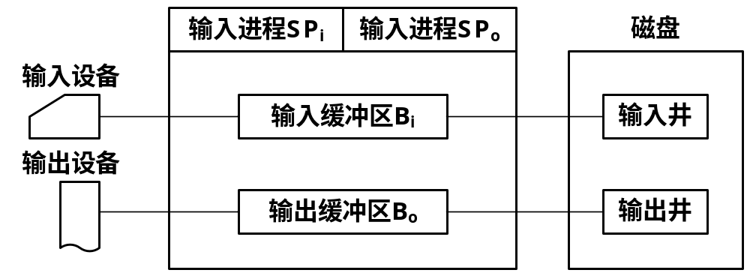
2、SPOOLing系统的组成：

Slide 67
3、共享
(1)输入
  a.进程n请求――> SPi为n在输入＃中分配空间——>设备数据由输入buf送输入#——>生成输入请求表挂输入请求队列。
  b.CPU空——取请求表中的任务,送进程缓冲区。
（2）输出：（打印）
  a.进程n请求——>SPo为n在输出#中分配空间——>将数据由进程buf转到输出#——>生成一打印请求表挂打印请求队列。
  b.打印机空——>查打印请求表中的任务——> 取输出＃中对于数据——>输出buf ——>打印

Slide 68
4. SPOOLing的特点
1)提高I/O速度：
  对低速设备操作—>变为对输入/出#操作。
2)将独占设备改造为共享设备
  分配设备的实质是分配输入/出#
3)实现了虚拟设备功能

Slide 69
5.6 磁盘存储器管理
5.6.1 磁盘性能简述
  1、数据组织和格式（图5－24）
    磁道号——磁头号——扇区——字节
  2、类型
    1）固定头磁盘：
      每个磁道上有一个磁头，快
    2）移动头磁盘：
      每个盘面仅有一个磁头，慢

Slide 70
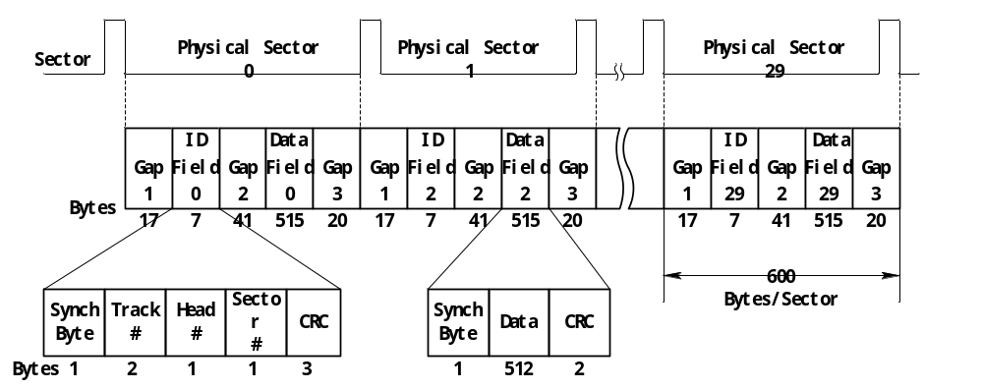
图 5-24 磁盘的格式化

Slide 71
5.6.1 磁盘性能简述
3、磁盘访问时间：
1）寻道时间：T_{S}=m*n+s
    m：常量，n：磁道数，s：磁臂启动时间。
2）旋转延时间T_{r}：
    指定扇区旋转到磁头下所需时间。
    设每秒r转，则T_{r}＝1/2r（均值）
3）数据传输时间T_{t}＝b/rN
    b：读写字节数
    N：每道上的字节数
    访问时间：Ta=Ts+1/2r+b/rN
可见，由于特定磁盘，适当地集中数据传输，将更好提高传输效率。

Slide 72
5.6.2 磁盘调度
目标：减少寻道时间
1、FCFS（Fisrt Come First Served）先来先服务
  特点：公平、简单，寻道时间长，相当于随机访问模式。
  仅适用于请求磁盘I/O的进程数目较少的场合。
2、SSTF（最短寻道优先）最短寻道时间优先
  SSTF比FCFS有更好的寻道性能
  贪心的算法
  饥饿现象
  不能保证平均寻道时间最短 ？

Slide 73

FCFS
Illustration shows total head movement of 640 cylinders.

Slide 74

SSTF (Cont.)

Slide 75


图 5-25 FCFS调度算法
图 5-26 SSTF调度算法

Slide 76
3、SCAN 扫描算法（也称为电梯算法）。
  进程“饥饿现象”
    SSTF存在。
  SCAN算法：
    在移动方向固定的情况下采用了SSTF，以避免饥饿现象
    存在请求进程等待延迟现象
4、循环扫描CSCAN
  磁头单向移动
  一个方向读完，不是象SCAN那样回头，而是循环扫描。
  请求延迟时间：2T→T+Smax

Slide 77
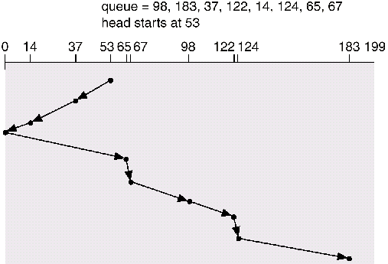
SCAN (Cont.)

Slide 78

C-SCAN (Cont.)

Slide 79

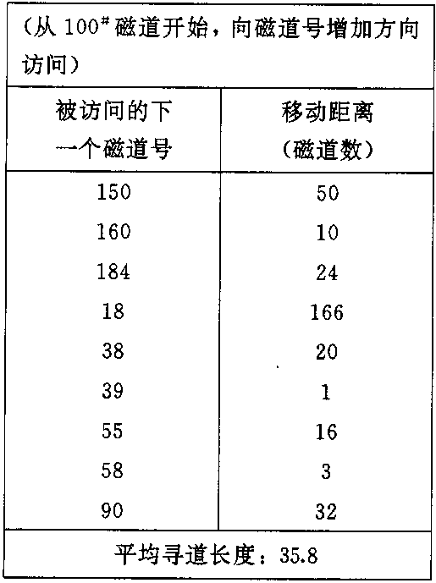
图 5-27 SCAN调度算法示例
图 5-28 CSCAN调度算法示例

Slide 80
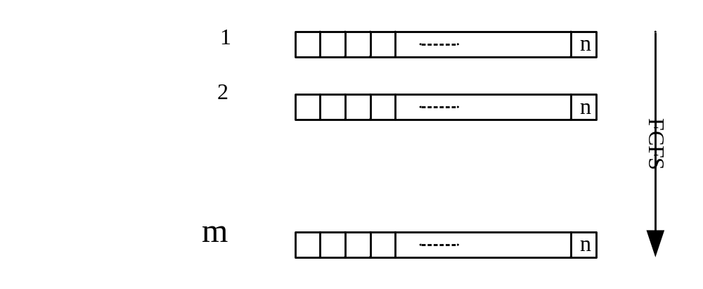
5.6.2 磁盘调度
5、N—Step—SCAN和FSCAN算法。
  1） N—Step—SCAN
    磁臂粘着：由于连续对某磁道访问引起的垄断访问，将磁盘请求队列分为长为N的子队列m个，如下图处理。当N=1时，为FCFS。当N很大时，为SCAN.

Slide 81
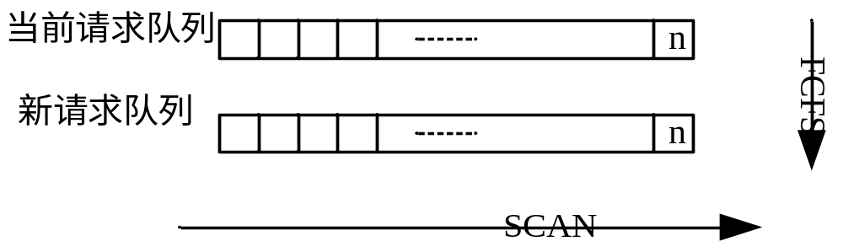
5.6.2 磁盘调度
2）FSCAN

Slide 82
5.6.3 磁盘高速缓存
1、形式
  逻辑上是磁盘、物理上是驻留在内存中的盘块
  固定大小和可变大小
2、数据交付方式
  数据交付指将磁盘高速缓存中的数据传送给请求者进程
  步骤：先查缓存、后查磁盘并更新缓存
  方式：
    数据交付
    指针交付

Slide 83
5.6.3 磁盘高速缓存
3、置换算法
  最近最久
  访问频率
  可预见性
  数据一致性：将需要一致性的块放在替换队列的头部，优先回写。
4、周期性回写磁盘
  例：ms－dos采用写穿透方式

Slide 84
5.6.4 提高磁盘I/O速度的其它方法
提前读
延迟写
  访问频率高的磁盘块放在替换队列的尾部，减少回写次数
优化物理块的分布
  目的是减小磁头移动距离
  簇分配方式：一个簇为多个连续的块
虚拟盘（RAM盘）
  和磁盘高速缓存区别：虚拟盘由用户控制；磁盘高速缓存由系统控制。

Slide 85
5.6.5 廉价磁盘冗余阵列
并行交叉存取（条化存取）
冗余存取
校验存取
优点
  可靠性高
  磁盘I/O速度高
  性价比高

Slide 86
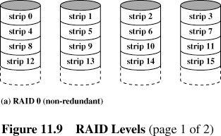
RAID 0 (不冗余）

Slide 87
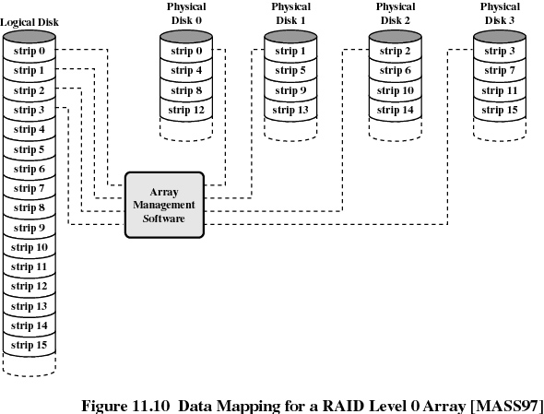
RAID 0

Slide 88
RAID 0
不冗余
不校验
分布式存储
低可靠性
低价格
并行 I/O 访问

Slide 89
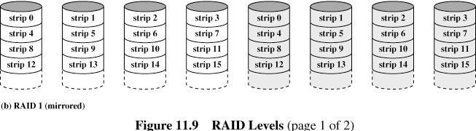
RAID 1 (镜像)
分布存放
镜像冗余
不校验

Slide 90
RAID 1
读性能比 RAID 0好 (选择寻道时间小的磁盘访问)
写性能比 RAID 0差
存储开销大
可靠性高

Slide 91
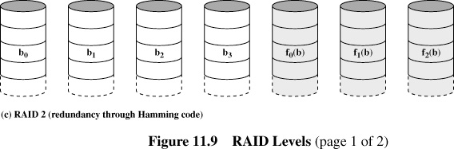
RAID 2 (汉明码校验冗余)

Slide 92
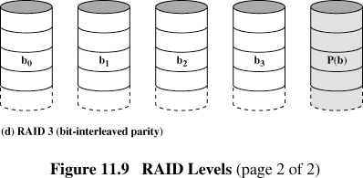
RAID 3
用一个校验盘

Slide 93
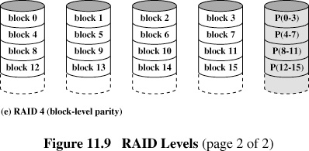
RAID 4 (Block-Level Parity)

Slide 94
RAID 4
和RADI3相比较，RAID4基于大的块校验

Slide 95
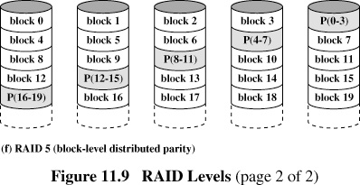
RAID 5

Slide 96
RAID 5
解决了RAID4校验盘不可靠性问题

Slide 97
作业
假定磁盘有200 个柱面，编号0~199，当前存取臂的位置在143 号柱面上，并刚刚完成了125 号柱面的服务请求，如果请求队列的先后顺序是：86，147，91，177，94，150，102，175，130；试问：为完成上述请求，下列算法存取臂移动的总量是多少？并算出存取臂移动的顺序。
(1)先来先服务算法FCFS；
(2)最短查找时间优先算法SSTF；
(3)扫描算法SCAN。
(4)C-SCAN算法。

Slide 98
解
(1)先来先服务:磁头移动顺序为:143→86→147→91→177→94→150→102→175→130,磁头移动共565柱面。
最短寻道时间优先（SSTF）:磁头移动顺序为:143→147→150→130→102→94→91→86→175→177, 磁头移动共162柱面。
SCAN算法：磁头移动顺序为:143→147→150→175→177→130→102→94→91→86, 磁头移动共125柱面。
CSCAN算法：磁头移动顺序为:143→147→150→175→177→86→91→94→102→130, 磁头移动共169柱面。

Slide 99
假设磁盘有200 个磁道，磁盘请求队列中是一些随机请求，它们按照到达的次序分别处于98、183、37、122、14、124、65、67号磁道上，当前磁头在53号磁道上，并向磁道号减小的方向上移动。请给出按先来先服务算法（FCFS）、最短寻道时间优先算法(SSTF)、扫描算法（SCAN）及循环扫描算法（CSCAN）算法进行磁盘调度时满足请求的次序，并算出它们的平价寻道长度 ?

Slide 100
FCFS |  | SSTF |  | SCAN |  | CSCAN
被访问的下一个磁道号 | 移动的磁道数 | 被访问的下一个磁道号 | 移动的磁道数 | 被访问的下一个磁道号 | 移动的磁道数 | 被访问的下一个磁道号 | 移动的磁道数
98 | 45 | 65 | 12 | 37 | 16 | 37 | 16
183 | 85 | 67 | 2 | 14 | 23 | 14 | 23
37 | 146 | 37 | 30 | 65 | 51 | 183 | 169
122 | 85 | 14 | 23 | 67 | 2 | 124 | 59
14 | 108 | 98 | 84 | 98 | 31 | 122 | 2
124 | 110 | 122 | 24 | 122 | 24 | 98 | 24
65 | 59 | 124 | 2 | 124 | 2 | 67 | 31
67 | 2 | 183 | 59 | 183 | 59 | 65 | 2
平均寻道长度80 |  | 平均寻道长度29.5 |  | 平均寻道长度26 |  | 平均寻道长度40.75

